Slide 1
SÁNG KIẾN
TRONG THI ĐUA KHEN THƯỞNG
TP.HCM, ngày 28 tháng 8 năm 2024
ThS.Nguyễn Thị Ngọc Nhung
Phòng Quản lý Sở hữu trí tuệ và Đổi mới sáng tạo
Sở Khoa học và Công nghệ TP.HCM

Slide 2
01
Thông tin thời sự hoạt động xét, công nhận sáng kiến; phạm vi ảnh hưởng của sáng kiến tại TP.HCM
02
Lưu ý khi xét, công nhận sáng kiến; phạm vi ảnh hưởng của sáng kiến; thực hiện hồ sơ sáng kiến

Slide 3
01
Thông tin thời sự hoạt động xét, công nhận sáng kiến; phạm vi ảnh hưởng của sáng kiến tại TP.HCM
02
Lưu ý khi xét, công nhận sáng kiến; phạm vi ảnh hưởng của sáng kiến; thực hiện hồ sơ sáng kiến

Slide 4
1.1 QUY ĐỊNH LIÊN QUAN ĐẾN SÁNG KIẾN
1.1.1 VỀ CÔNG NHẬN SÁNG KIẾN
- Nghị định số 13/2012/NĐ-CP ngày 02 tháng 3 năm 2012 của Chính phủ ban hành Điều lệ sáng kiến.
- Thông tư số 18/2013/TT-BKHCN ngày 01 tháng 8 năm 2013 của Bộ Khoa học và Công nghệ hướng dẫn thi hành một số quy định của Điều lệ sáng kiến được ban hành theo Nghị định số 13/2012/NĐ-CP.
- Thông tư 03/2019/TT-BTC ngày 15 tháng 01 năm 2019 của Bộ Tài chính quy định về nguồn kinh phí, nội dung và mức chi từ ngân sách nhà nước để thực hiện hoạt động sáng kiến.
1.1.2 VỀ CÔNG NHẬN PHẠM VI ẢNH HƯỞNG CỦA SÁNG KIẾN
- Luật Thi đua, khen thưởng năm 2022.
- Nghị định số 98/2023/NĐ-CP ngày 31 tháng 12 năm 2023 của Chính phủ quy định chi tiết thi hành một số điều của Luật Thi đua, khen thưởng.
- Thông tư số 1/2024/TT-BNV ngày 24 tháng 02 năm 2024 của Bộ Nội vụ quy định biện pháp thi hành Luật TĐKT và NĐ số 98/2023/NĐ-CP quy định chi tiết thi hành một số điều của Luật TĐKT.
- Quyết định số 24/2018/QĐ-UBND ngày 20 tháng 7 năm 2018 của Ủy ban nhân dân Thành phố về ban hành công tác thi đua khen thưởng tại thành phố Hồ Chí Minh.
- Hướng dẫn số 29/HĐXCNSKCTP ngày 18/10/2018 của Hội đồng xét công nhận sáng kiến cấp Thành phố hướng dẫn xét công nhận phạm vi ảnh hưởng các sáng kiến, đề tài phục vụ công tác thi đua, khen thưởng trên địa bàn TP.HCM.

Slide 5
1.2 MÔ HÌNH CÔNG NHẬN SÁNG KIẾN; HIỆU QUẢ ÁP DỤNG, KHẢ NĂNG NHÂN RỘNG VÀ PHẠM VI ẢNH HƯỞNG CỦA SÁNG KIẾN, ĐỀ TÀI CÁC CẤP (HIỆN NAY)
ĐƠN VỊ CƠ SỞ
là cơ sở đề xuất đánh giá phạm vi ảnh hưởng SK
Người đứng đầu ĐVCS
CẤP CƠ SỞ
Đề xuất danh hiệu CSTĐ cơ sở, Bằng khen
Người đứng đầu Cấp cơ sở
QĐ công nhận phạm vi ảnh hưởng cơ sở
CẤP THÀNH PHỐ/ TOÀN QUỐC
Đề xuất danh hiệu CSTĐ Thành phố, toàn quốc, Bắng khen
Chủ tịch UBND Thành phố
QĐ công nhận phạm vi ảnh hưởng trong Thành phố, toàn quốc
Quyết định công nhận SK
Cấp công nhận sáng kiến
Mục đích
Thẩm quyền công nhận
Sản phẩm

Slide 6
1.3 NỘI DUNG XÉT CÔNG NHẬN SÁNG KIẾN CÁC CẤP
- Hiệu quả áp dụng
- Phạm vi ảnh hưởng tại Cơ sở/Thành phố /toàn quốc
CŨ
- Luật TĐKT 2003
- Nghị định 91/2017/NĐ-CP
- Thông tư 08/2017/TT-BNV
- Nghị định 13/2012/NĐ-CP
- Thông tư 18/2013/TT-BKHCN
Giải pháp
Sáng kiến
Sáng kiến cấp Cơ sở
Sáng kiến cấp Thành phố/ toàn quốc
- Tính mới
- Áp dụng/áp dụng thử
- Lợi ích thiết thực
- Hiệu quả áp dụng
- Khả năng nhân rộng tại Cơ sở/Thành phố/toàn quốc
MỚI
- Luật TĐKT 2022
- Nghị định 98/2023/NĐ-CP
- Thông tư 1/2024/TT-BNV
HOẠT ĐỘNG KH&CN
HOẠT ĐỘNG THI ĐUA KHEN THƯỞNG

Slide 7
1.4 NỘI DUNG XÉT CÔNG NHẬN ĐỀ TÀI CÁC CẤP
- Luật KH&CN
- Các văn bản hướng dẫn liên quan
Giải pháp
Đề tài KH
Đề án KH
Công trình NCKH
Cấp Cơ sở
Cấp Thành phố/ toàn quốc
- Nghiệm thu
- Cấp GCN ĐK kết quả
thực hiện nhiệm vụ KH&CN
(đề tài sử dụng NSNN)
- Hiệu quả áp dụng
- Phạm vi ảnh hưởng tại Cơ sở/Thành phố/toàn quốc
CŨ
- Luật TĐKT 2003
- Nghị định 91/2017/NĐ-CP
- Thông tư 08/2017/TT-BNV
MỚI
- Luật TĐKT 2022
- Nghị định 98/2023/NĐ-CP
- Thông tư 1/2024/TT-BNV
HOẠT ĐỘNG KH&CN
HOẠT ĐỘNG THI ĐUA, KHEN THƯỞNG

Slide 8
1.5 QUY TRÌNH XÉT CÔNG NHẬN SÁNG KIẾN, ĐỀ TÀI CÁC CẤP
Sáng kiến:
- Tính mới
- Áp dụng/áp dụng thử
- Lợi ích thiết thực (khả năng)
Đề tài:
- Đã được nghiệm thu mức Đạt
Xét công nhận sáng kiến, đề tài tại cơ sở
Tác giả sáng kiến/ đề tài
Hội đồng sáng kiến
Đánh giá
Người đứng đầu
Công nhận
Kết quả
Nộp đơn
Sáng kiến:
- Hiệp quả áp dụng
- Khả năng nhân rộng
Đề tài:
- Đã được nghiệm thu mức Đạt
- Hiệu quả áp dụng
- Phạm vi ảnh hưởng
Xét công nhận phạm vi ảnh hưởng sáng kiến, đề tài trong Thành phố/toàn quốc

Slide 9
MỚI
NGHỊ ĐỊNH SỐ 98/2023/NĐ-CP (Khoản 8 Điều 30)
Hội đồng sáng kiến, Hội đồng khoa học các cấp có nhiệm vụ giúp người đứng công nhận:
Hiệu quả áp dụng, khả năng nhân rộng của sáng kiến;
Hiệu quả áp dụng, phạm vi ảnh hưởng của:
- đề tài khoa học,
- đề án khoa học,
- công trình khoa học và công nghệ
để làm căn cứ đề nghị xét tặng danh hiệu chiến sĩ thi đua các cấp và đề nghị các hình thức khen thưởng theo quy định.

Slide 10
MỚI
NGHỊ ĐỊNH SỐ 98/2023/NĐ-CP (Khoản 8 Điều 30)
Văn bản chứng nhận hoặc xác nhận của người đứng đầu cơ quan, tổ chức có thẩm quyền về
hiệu quả áp dụng, khả năng nhân rộng của sáng kiến;
hiệu quả áp dụng, phạm vi ảnh hưởng của đề tài khoa học,
đề án khoa học, công trình khoa học và công nghệ
để làm căn cứ đề nghị xét tặng danh hiệu chiến sĩ thi đua các cấp và đề nghị các hình thức khen thưởng theo Mẫu số 11 của Phụ lục I kèm theo Nghị định này.

Slide 11
MỚI
NGHỊ ĐỊNH SỐ 98/2023/NĐ-CP (Khoản 8 Điều 30)
Điều 33, Điều 34 Nghị định số 98/2023/NĐ-CP quy định hồ sơ đề nghị xét tặng các danh hiệu thi đua “Chiến sĩ thi đua cơ sở”, “Chiến sĩ thi đua cấp tỉnh” và “Chiến sĩ thi đua toàn quốc” đều phải có văn bản xác nhận
➔ cả 3 cấp phải có văn bản xác nhận?

Slide 12
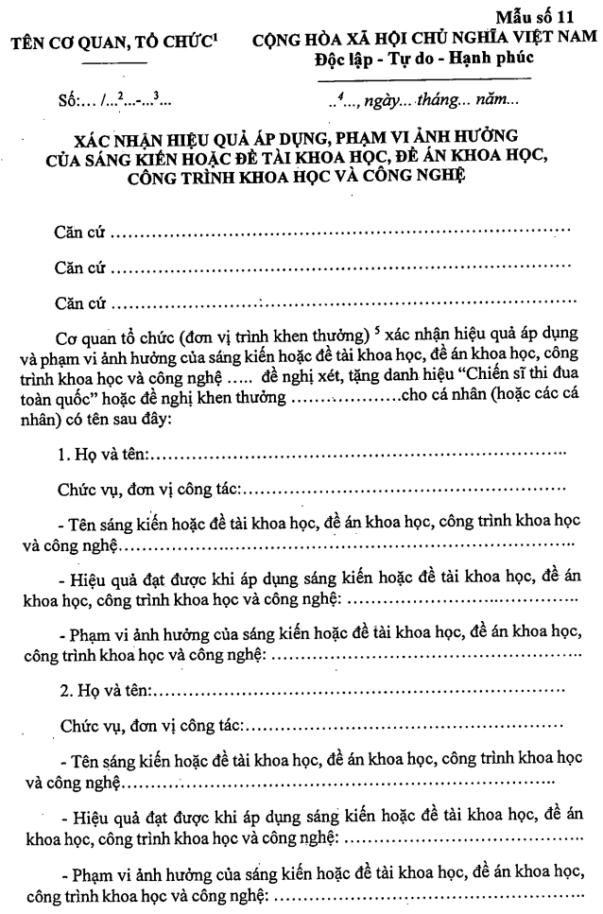
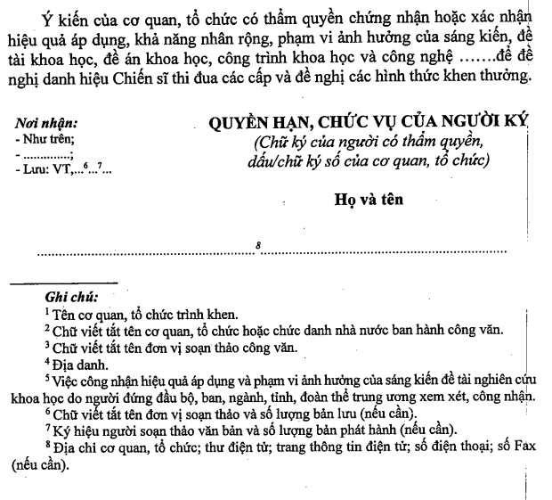
MẪU SỐ 11

Slide 13
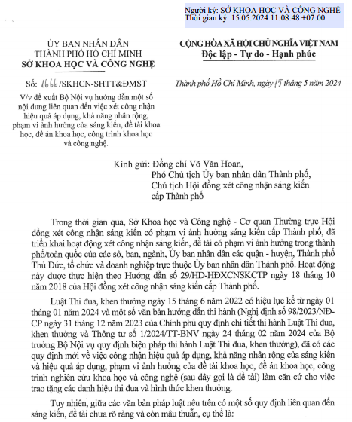
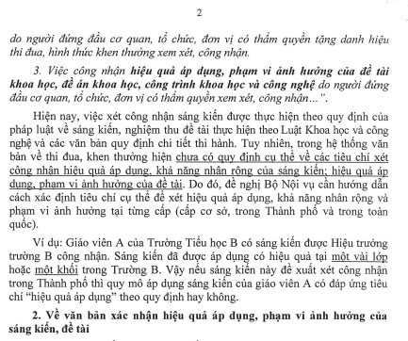

Slide 14
01
Thông tin thời sự hoạt động xét, công nhận sáng kiến; phạm vi ảnh hưởng của sáng kiến tại TP.HCM
02
Lưu ý xét, công nhận sáng kiến; phạm vi ảnh hưởng của sáng kiến; thực hiện hồ sơ sáng kiến

Slide 15
2.1 SÁNG KIẾN LÀ GÌ?
ĐỐI TƯỢNG CỦA SÁNG KIẾN
(Điều 3 Điều lệ sáng kiến)
giải pháp kỹ thuật
giải pháp quản lý
giải pháp tác nghiệp
giải pháp ứng dụng
tiến bộ kỹ thuật

Slide 16

2.2 ĐIỀU KIỆN CÔNG NHẬN SÁNG KIẾN TẠI ĐƠN VỊ CƠ SỞ
có tính mới trong PHẠM VI CƠ SỞ
1
2
Không thuộc đối tượng bị loại trừ
(không trái với trật tự công cộng, đạo đức xã hội; không được bảo hộ quyền SHTT).
3
Đã được áp dụng hoặc áp dụng thử tại cơ sở và có khả năng mang lại lợi ích thiết thực

Slide 17
2.3 ĐIỀU KIỆN CÔNG NHẬN PHẠM VI ẢNH HƯỞNG CỦA SÁNG KIẾN TẠI CẤP CƠ SỞ, CẤP THÀNH PHỐ VÀ TOÀN QUỐC (Theo Hướng dẫn số 29/HĐXCNSKCTP)
Bản mô tả…. kèm theo chứng cứ áp dụng như: bản đánh giá, nhận xét, tài liệu minh họa về hiệu quả và phạm vi ảnh hưởng của sáng kiến (nếu có)
Bản mô tả gồm các nội dung sau:
- Thực trạng (khó khăn, vướng mắc)
- Nội dung SK: mô tả cụ thể giải pháp thực hiện để giải quyết khó khăn, vướng mắc
- Điểm mới SK
- Hiệu quả áp dụng trên thực tiễn
- Phạm vi ảnh hưởng: quy mô, có tác động/ảnh hưởng đến chuyên môn, nghiệp vụ, đối tượng quản lý của Thành phố…
- Chứng cứ chứng minh về hiệu quả áp dụng và phạm vi ảnh hưởng

Slide 18
2.4 THỜI HIỆU CÔNG NHẬN SÁNG KIẾN
Đối với giải pháp đã được áp dụng,
thời hiệu
thực hiện quyền yêu cầu công nhận SK
là 01 năm
kể từ ngày SK được đưa vào áp dụng lần đầu

Slide 19
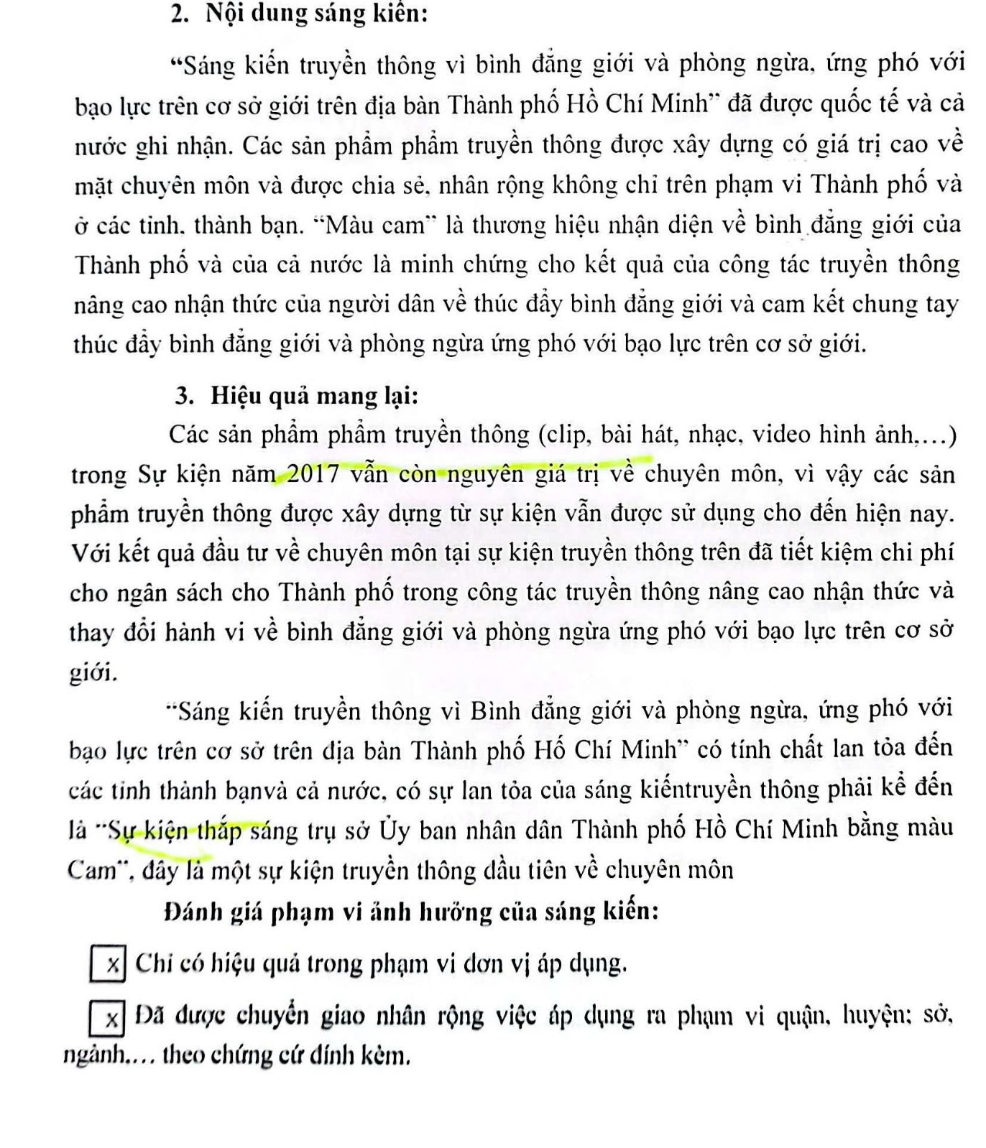

Slide 20
2.5 TÁC GIẢ SÁNG KIẾN
Đối với sáng kiến có nhiều tác giả, thì kết quả đánh giá, công nhận phạm vi ảnh hưởng của sáng kiến để phục vụ công tác thi đua khen thưởng chỉ ghi nhận đối với các tác giả có tỷ lệ đóng góp từ 20% trở lên. Ngoại trừ, các sáng kiến là các giải pháp nhằm thực hiện các nhiệm vụ do Thành phố giao và có phạm vi ảnh hưởng đặc biệt sâu rộng đến toàn Thành phố. Trong trường hợp này, trong bản mô tả cần có thuyết minh nội dung đóng góp của các tác giả trong quá trình thực hiện.
Lưu ý:
Trường hợp 1 sáng kiến có quá nhiều đồng tác giả
Trường hợp sáng kiến được tạo ra bởi nhiều tác giả nhưng khi nộp đơn yêu cầu công nhận sáng kiến chỉ có 1 hoặc vài tác giả
➔ Hướng xử lý như thế nào???

Slide 21
2.6 LÝ DO TỪ CHỐI CÔNG NHẬN SÁNG KIẾN CÓ PHẠM VI ẢNH HƯỞNG TẠI CẤP THÀNH PHỐ, TOÀN QUỐC
Sáng kiến KHÔNG CÓ NỘI DUNG CẢI TIẾN, là nhiệm vụ
của CC,VC,NLĐ (VD: Nghị quyết, Quy chế, Quy trình…)
Nội dung mô tả quá sơ sài, KHÔNG ĐỦ THÔNG TIN để đánh giá
Nội dung mô tả KHÔNG TRÌNH BÀY VỀ ĐIỂM MỚI
➔ không có khả năng nhân rộng
Nội dung sáng kiến đơn thuần là kinh nghiệm,
kiến nghị, đề xuất, CHƯA ĐƯỢC ÁP DỤNG trên thực tiễn
  KHÔNG CÓ CHỨNG CỨ thể hiện sáng kiến
  đã được áp dụng trên thực tiễn, hiệu quả sáng kiến
  Mô tả sáng kiến LIỆT KÊ, BÁO CÁO THÀNH TÍCH
  Sao chép sáng kiến, cắt dán từ các bài mẫu trên webiste

Slide 22
Tên sáng kiến:
Giải pháp chuẩn bị trước quà tặng mừng thọ để Lãnh đạo Thành phố tặng Người cao tuổi tiêu biểu 100 tuổi nhân dịp Tết nguyên đán 2024 và những năm sau.
Nội dung:
Chủ động xây dựng, lập dự toán kinh phí thực hiện hàng năm để khắc phục việc phát sinh, bị động nên gây chậm trễ do UBND Thành phố giao chỉ tiêu dự toán thu chi ngân sách nhà nước hàng năm.
Giải pháp là việc rút kinh nghiệm, là nhiệm vụ của CC,VC,NLĐ
Sáng kiến KHÔNG CÓ NỘI DUNG CẢI TIẾN nên chưa đánh giá được phạm vi ảnh hưởng của sáng kiến trên địa bàn TP.HCM

Slide 23
Tên sáng kiến: Công cụ tính và truy thu tiền thuê các loại nhà ở cũ theo Quyết định số 1753/QĐ-UB-QLĐT ngày 23 tháng 11 năm 1993 của Ủy ban nhân dân Thành phố về giá cho thuê nhà ở áp dụng tại Thành phố Hồ Chí Minh thực hiện theo Quyết định 118/TTg ngày 27 tháng 11 năm 1992 của Thủ tướng Chính phủ; Quyết định số 09/2010/QĐ-UBND ngày 03 tháng 02 năm 2010 của Ủy ban nhân dân Thành phố về ban hành Bảng giá cho thuê nhà ở thuộc sở hữu Nhà nước chưa được cải tạo, xây dựng lại trên địa bàn Thành phố Hồ Chí Minh; Quyết định số 22/2018/QĐ-UBND ngày 02 tháng 7 năm 2018 của Ủy ban nhân dân Thành phố ban hành Bảng giá cho thuê nhà ở cũ thuộc sở hữu Nhà nước trên địa bàn Thành phố Hồ Chí Minh, bằng phần mềm Excel.
Quá dài, dư thông tin
Chỉ cần thể hiện đúng bản chất của sáng kiến

Slide 24
Tên sáng kiến:
Giải pháp cung cấp dịch vụ công trực tuyến toàn trình đối với 05 thủ tục cấp chứng chỉ năng lực hoạt động xây dựng, gồm:
(1) Thủ tục Cấp chứng chỉ năng lực hoạt động xây dựng lần đầu hạng II, hạng III;
(2) Thủ tục Cấp điều chỉnh, bổ sung nội dung chứng chỉ năng lực hoạt động xây dựng hạng II, hạng III;
(3) Thủ tục Cấp gia hạn chứng chỉ năng lực hoạt động xây dựng hạng II, hạng III;
(4) Thủ tục Cấp lại chứng chỉ năng lực hoạt động xây dựng hạng II, hạng III (do mất, hư hỏng);
(5) Thủ tục Cấp lại chứng chỉ năng lực hoạt động xây dựng hạng II, hạng III (do lỗi của cơ quan cấp).
Nội dung:
Tham mưu UBND Thành phố công bố danh mục TTHC
Khó khăn, vướng mắc: có công văn hỏi Cơ quan quản lý cấp trên.
Tên sáng kiến quá dài, dư thông tin ➔ Chỉ cần thể hiện đúng bản chất của sáng kiến
Chưa trình bày được điểm mới, cải tiến nên chưa đánh giá được phạm vi ảnh hưởng của sáng kiến trên địa bàn TP.HCM.

Slide 25
Tên sáng kiến: Giải pháp đẩy mạnh nhiệm vụ thu hút các doanh nghiệp người Việt Nam ở nước ngoài tham gia các dự án trọng điểm của Thành phố thông qua hình thức tổ chức Hội nghị “Thông tin nội dung Nghị quyết số 98/2023/QH15 về thí điểm cơ chế, chính sách đặc thù phát triển Thành phố Hồ Chí Minh với cộng đồng doanh nhân người Việt Nam ở nước ngoài”.
➔ Tổ chức hội nghị để tuyên truyền chính sách là hình thức đã được nhiều cơ quan, đơn vị triển khai từ trước.
➔ Chưa trình bày cách thức mới trong việc đầy mạnh nhiệm vụ thu hút Doanh nghiệp Việt Nam ở nước ngoài

Slide 26
Tên sáng kiến:
Nâng cao chất lượng, hiệu quả trong công tác chỉ đạo, điều hành hoạt động của cơ quan và công tác sắp xếp ấp theo quy định Trung ương
Nôi dung:
Khảo sát, điều hành, xây dựng Đề án, ban hành quy định, thông báo triển khai sắp xếp.
Sáng kiến mang tính liệt kê, báo cáo thành tích công việc triển khai.
Sáng kiến KHÔNG CÓ CHỨNG CỨ thể hiện sáng kiến đã được áp dụng trên thực tiễn (Đề án chưa ban hành, văn bản triển khai…)

Slide 27
Tên sáng kiến: Thự viện trực tuyến và an toàn thực phẩm
Nôi dung:
Tổng hợp, cập nhật 26 tài liệu về ATTP, chia thành 4 thư mục, sử dụng Google Drive.
Hình thức phổ biến tại nhiều cơ quan, đơn vị
Sáng kiến KHÔNG CÓ CHỨNG CỨ thể hiện sáng kiến đã được áp dụng trên thực tiễn
Khắc phục: thêm giải pháp
- Thực trạng: chưa có thư viện tổng hợp tài liệu về ATTP
- Giải pháp: bổ sung các nội dung khác:
+ Văn bản QPPL;
+ Tài liệu đã tuyên truyền (bài giảng, tờ rơi...)
+ Câu chuyên thực tế
+ Tình huống xử phạt
+ Gương sáng (mô hình DN thực hiện tốt, tuân thủ quy định về ATTP, danh sách...)
- Chứng cứ đã sử dụng trên thực tế

Slide 28
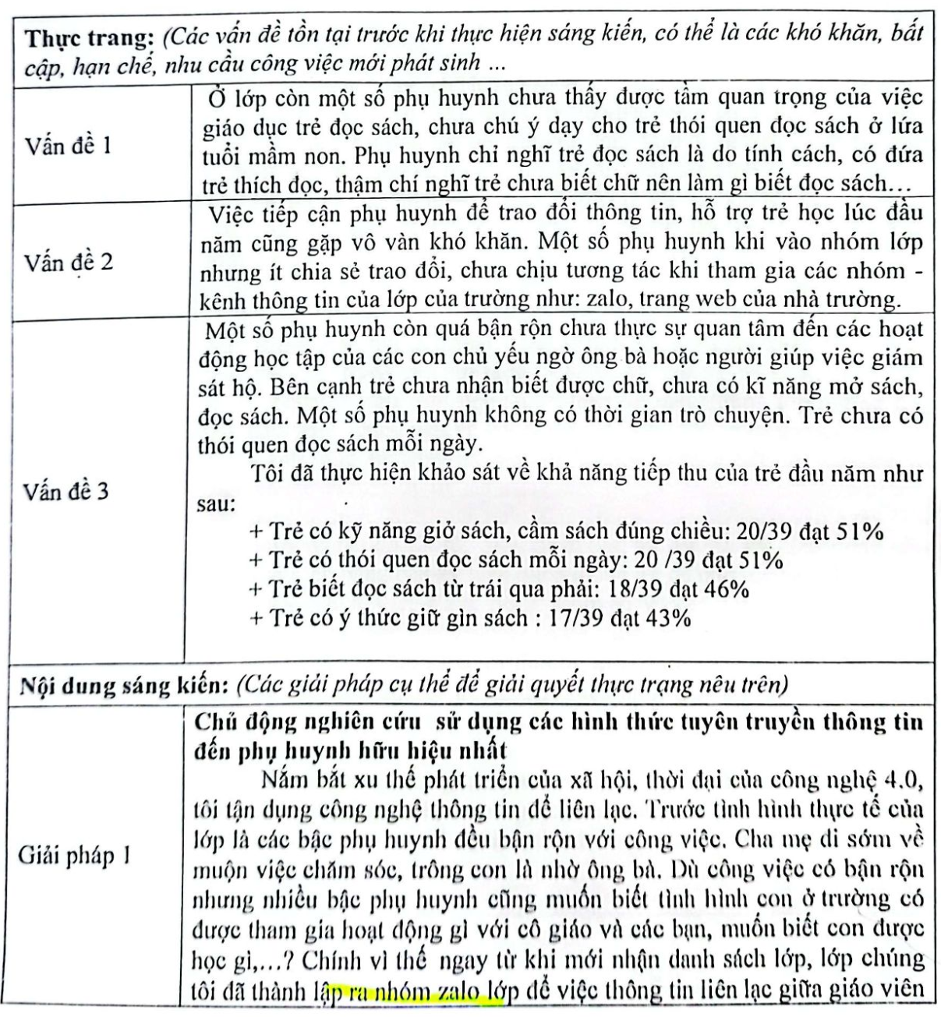
Tên sáng kiến:
Một số biện pháp giúp trẻ 5-6 tuổi giúp trẻ hứng thú với viêc đọc sách
Sáng kiến KHÔNG CÓ CHỨNG CỨ thể hiện sáng kiến đã được áp dụng trên thực tiễn (sản phẩm giảng dạy, hình ảnh…)

Slide 29
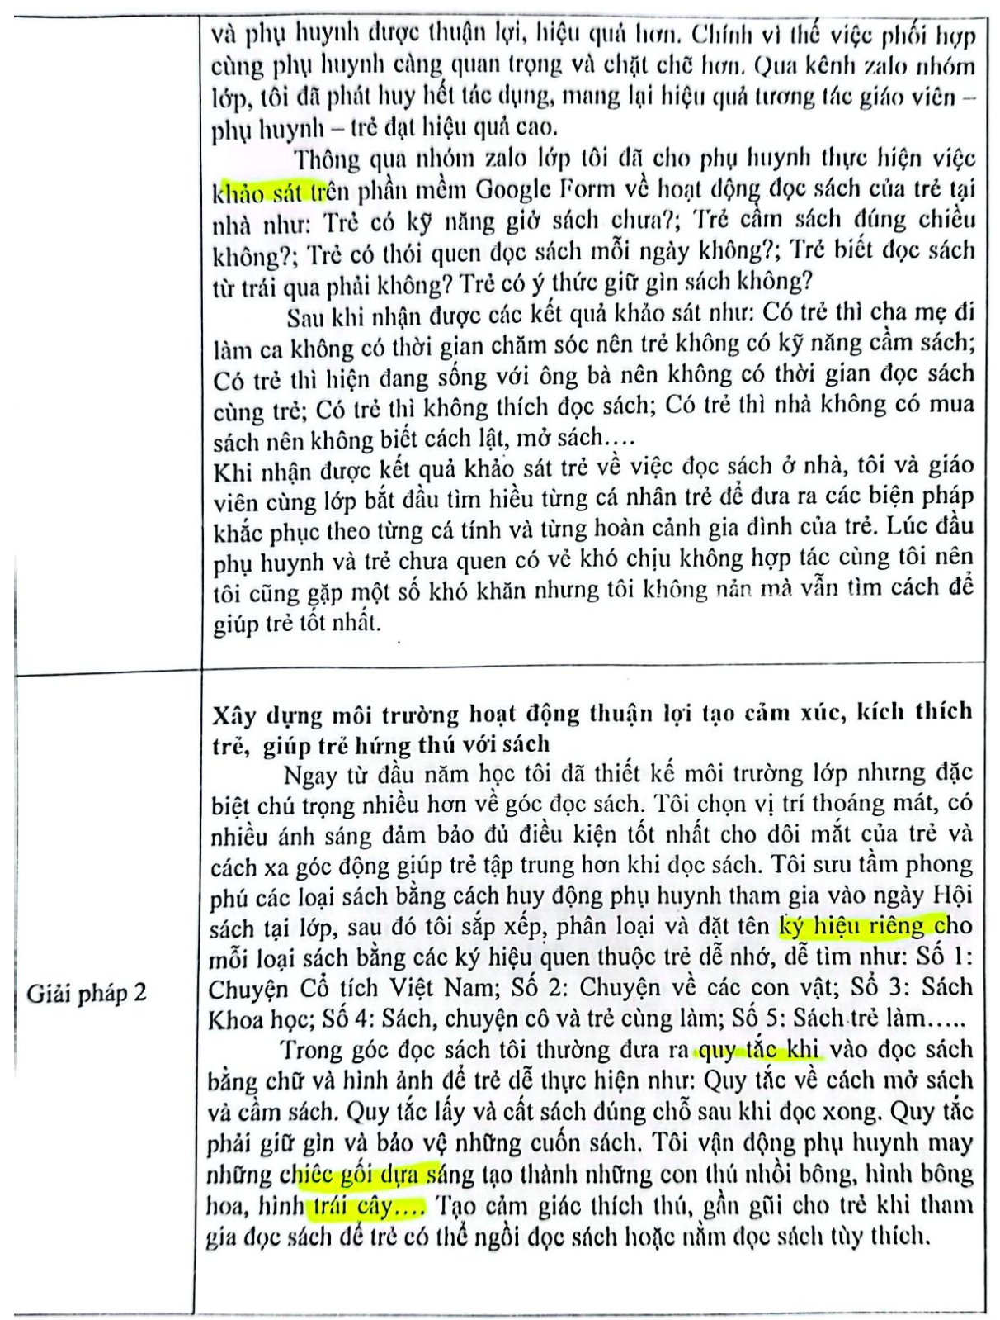
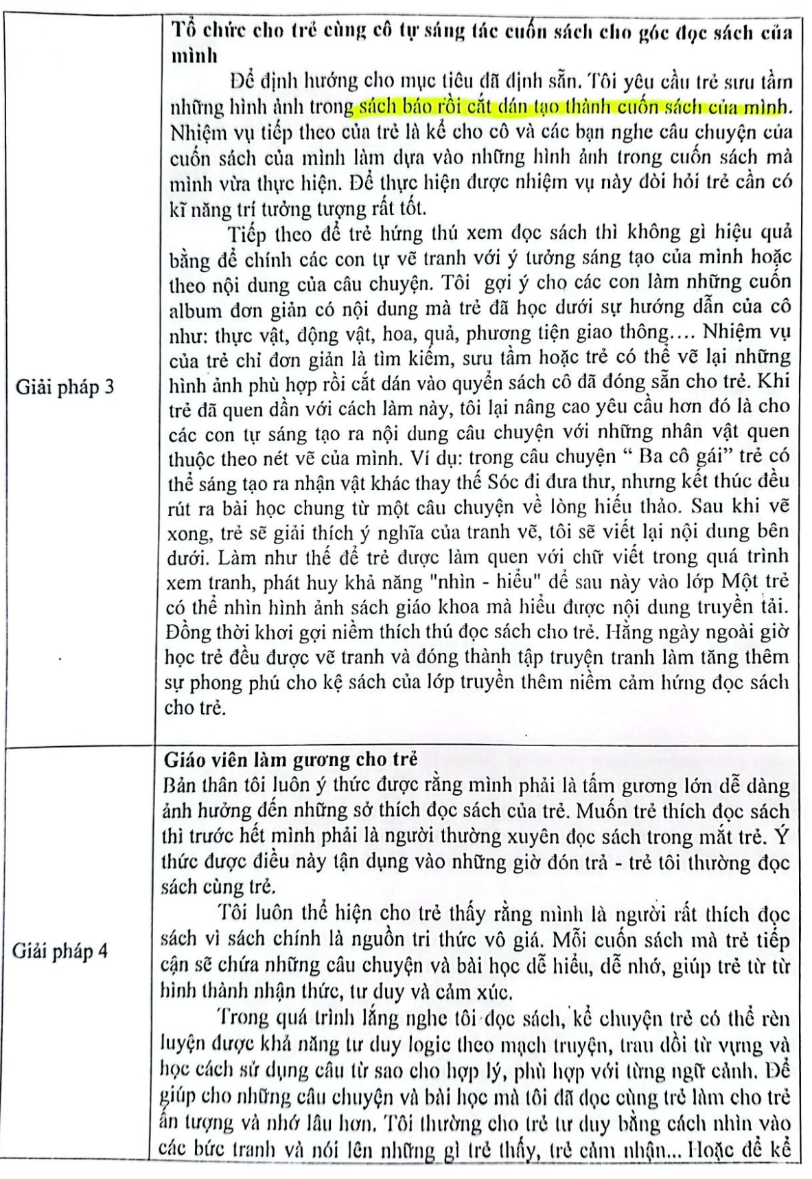

Slide 30
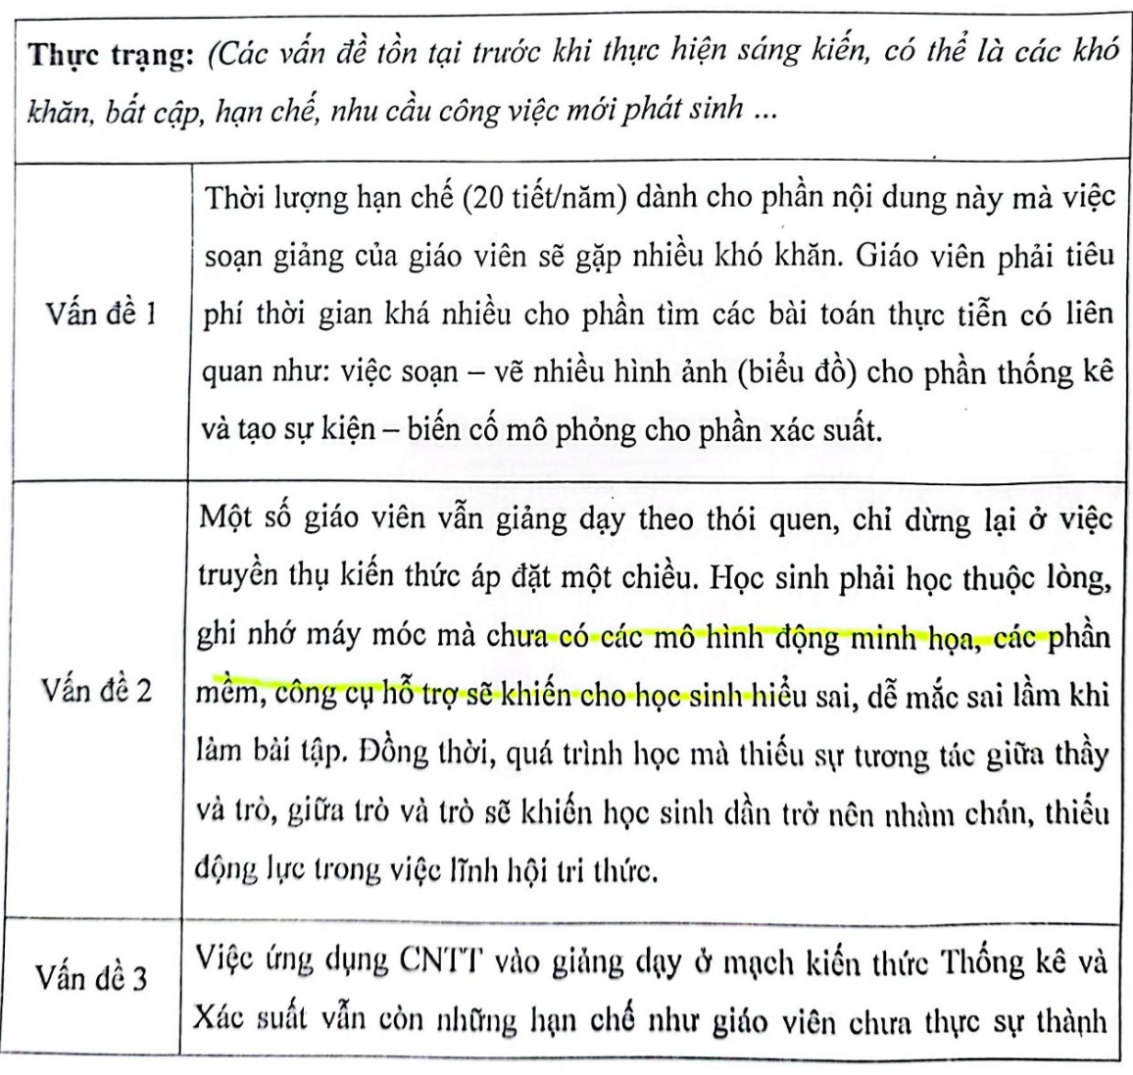
Tên sáng kiến:
Một sô giải pháp giảng dạy Thống kê và Xác suất trong chương trình GDPT 2018 theo định hướng phát triển phẩm chất, năng lực cho học sinh cấp PTTH
Sáng kiến chưa trình bày ĐIỂM MỚI
KHÔNG CÓ CHỨNG CỨ thể hiện sáng kiến đã được áp dụng trên thực tiễn (sản phẩm giảng dạy, hình ảnh…)

Slide 31
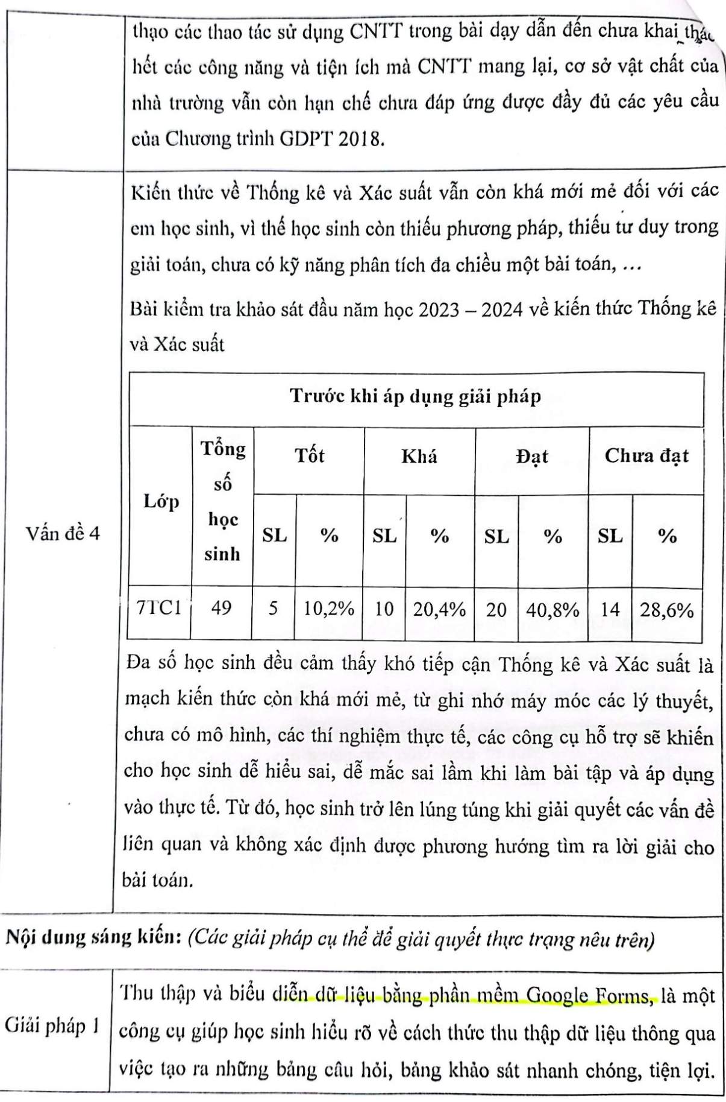
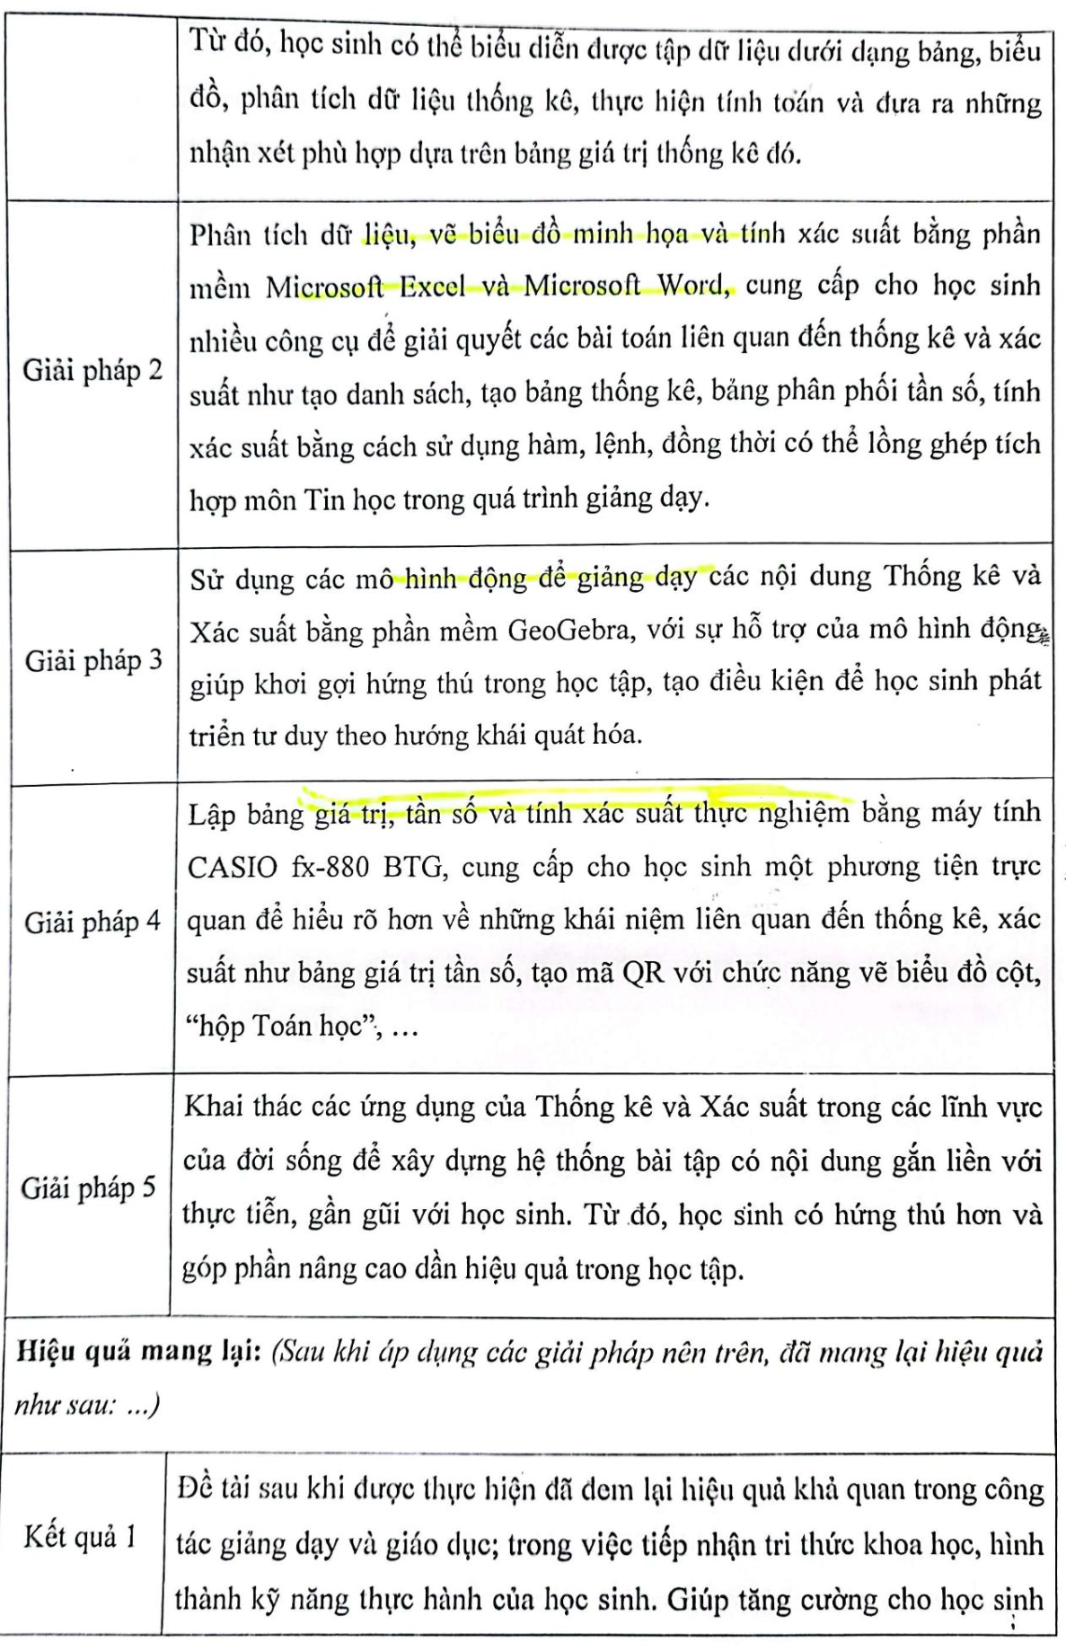

Slide 32
2.5 TRƯỜNG HỢP ĐẶC CÁCH THAY THẾ SÁNG KIẾN
Các giải pháp kỹ thuật đạt Giải Nhất, Nhì, Ba trong các cuộc thi Sáng tạo kỹ thuật, KHCN, ĐMST do Thành phố hoặc Trung ương tổ chức;
Các giải pháp, sáng kiến được Tổng Liên đoàn Lao động Việt Nam, UBND Thành phố tặng Bằng khen “Sáng kiến, sáng tạo”;
Các Giải thưởng khác do các sở, ban, ngành, đoàn thể thuộc Thành phố tổ chức sẽ được xem xét từng trường hợp cụ thể;
Các sáng kiến được xem đặc cách theo quy định riêng của các CQ chuyên ngành cấp Bộ
--→ không qua bước đánh giá mà trình Chủ tịch Hội đồng xét công nhận sáng kiến cấp Thành phố.

Slide 33
LƯU Ý ĐỐI VỚI TRƯỜNG HỢP ĐẶC CÁCH THAY THẾ SÁNG KIẾN
Phải được công nhận theo trình tự, thủ tục tại Đơn vị cơ sở, Cấp cơ sở
Cơ sở xem xét: căn cứ theo Quyết định khen thưởng:
+ Đúng tên giải pháp dự thi
+ Đầy đủ tác giả/đồng tác giả;
+ Giải pháp đạt giải có nhiều đơn vị: có sự thống nhất của tất cả các đơn vị có tên trong QĐ khen thưởng.
- Không xét đặc cách đối với sáng kiến đề nghị xét phạm vi ảnh hưởng toàn quốc.

Slide 34

ThS.Nguyễn Thị Ngọc Nhung
Phòng Quản lý Sở hữu trí tuệ và Đổi mới sáng tạo
- Sở Khoa học và Công nghệ TP.HCM
Email: ntnnhung.skhcn@tphcm.gov.vn
Điện thoại: 0908.465.816

